Slide 1

第1章 计算机网络详解
购买本书，加韩立刚老师微信
微信号：hanligangdongqing

Slide 2

第1章 计算机网络详解
韩老师QQ 458717185
韩老师视频课程学习路线
www.91xueit.com
韩老师博客
http://91xueit.blog.51cto.com
讲师：韩立刚
河北师大软件学院讲师
微软最有价值专家（MVP）
微软企业护航专家（ESS）
2016年10月8日下午录制/

Slide 3

本章内容
1.1计算机网络在当今社会的作用
1.2认识网络
1.3开放式系统互连模型-OSI参考模型
1.4理解OSI参考模型
1.5TCP/IP协议
1.6计算机网络性能指标
1.7网络分类
1.8企业局域网设计

Slide 4
1.2认识网络
1.2.1网络和互联网络
1.2.2最大的互连网络-因特网
1.2.3家庭通过ADSL访问Internet

Slide 5
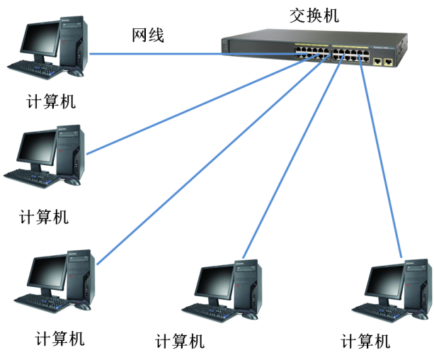
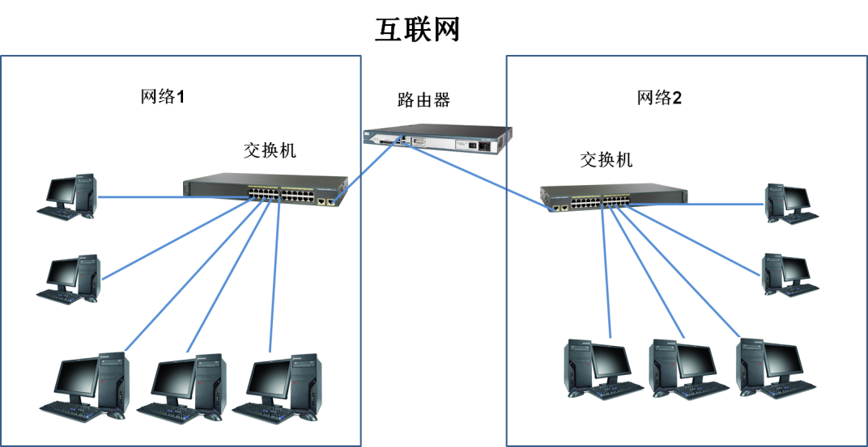
1.2认识网络
1.2.1网络和互连网络
网络
互联网络

Slide 6
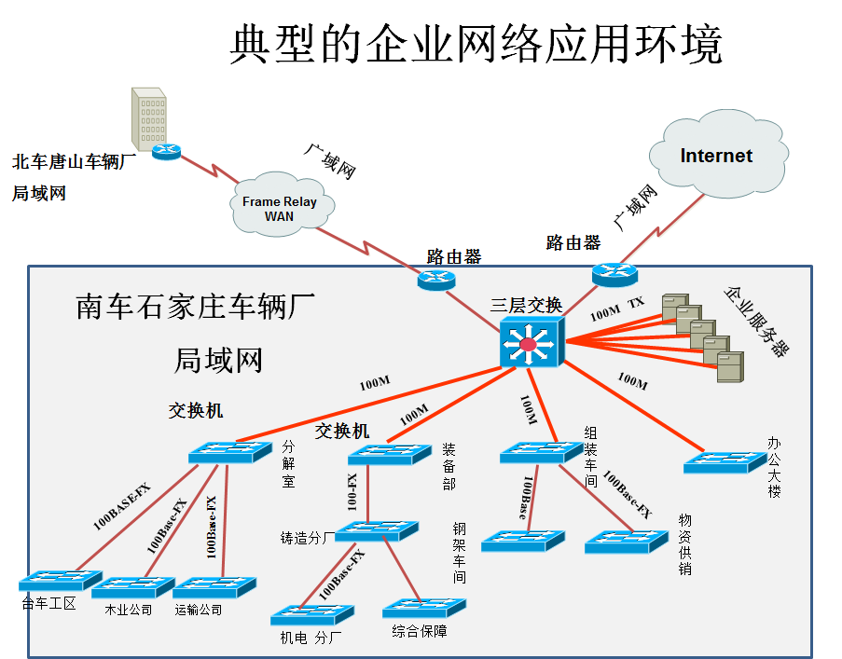
企业互联网

Slide 7
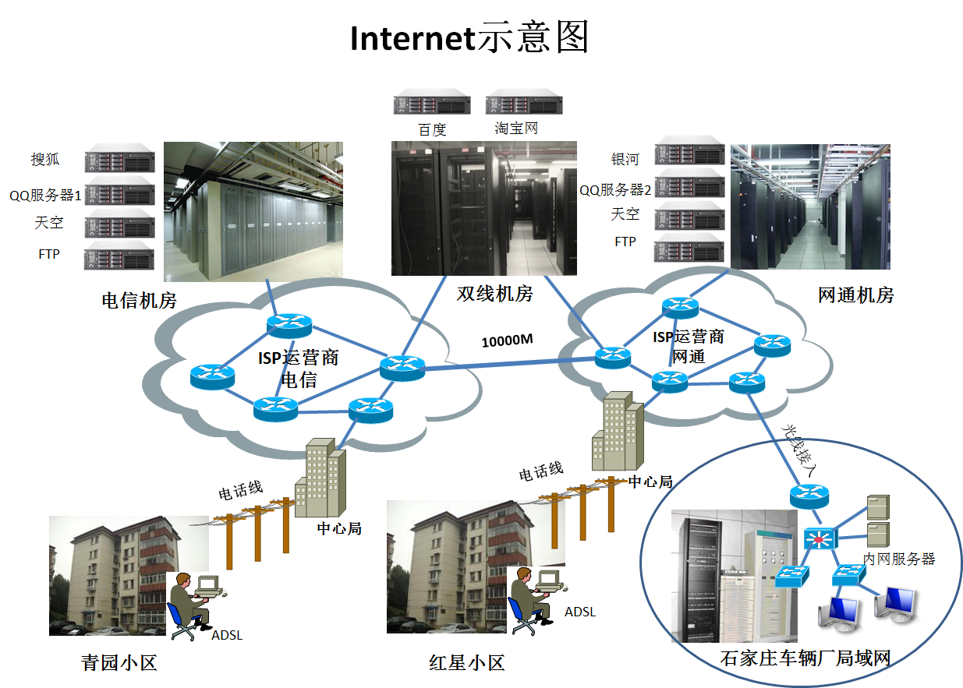
1.2认识网络
1.2.2最大的互联网-因特网

Slide 8
1.2认识网络
1.2.2最大的互联网-因特网
因特网发展的三个阶段
1st:
ARPANET向互联网发展
上世纪60年代到80年代中期
2nd:
三级结构的因特网
上世纪80年代中期到90年代初
3rd:
多层次ISP结构的因特网

Slide 9
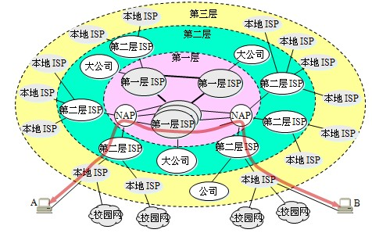
1.2认识网络
1.2.2最大的互联网-因特网
多层次ISP结构的互联网

Slide 10
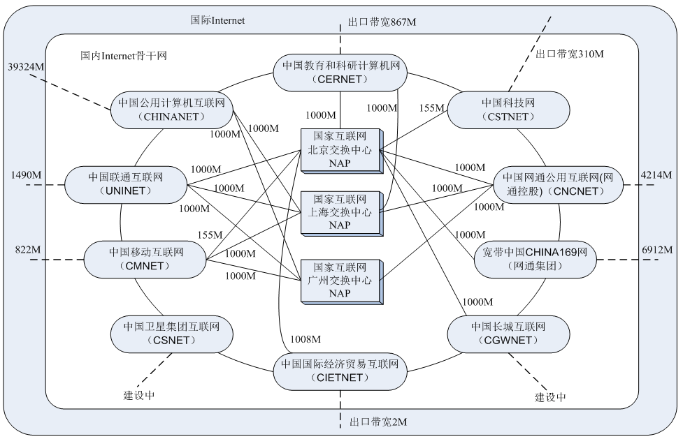
1.2认识网络
1.2.2最大的互联网-因特网
中国互联网

Slide 11
1.2认识网络
1.2.2最大的互联网-因特网

Slide 12
1.2认识网络
1.2.2最大的互联网-因特网

Slide 13
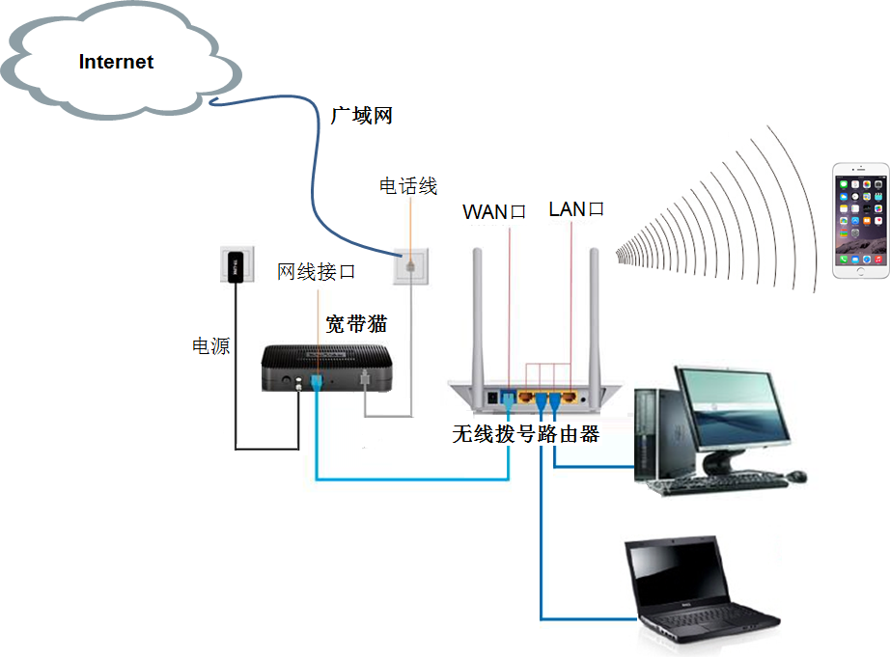
1.2认识网络
1.2.3家庭互联网

Slide 14
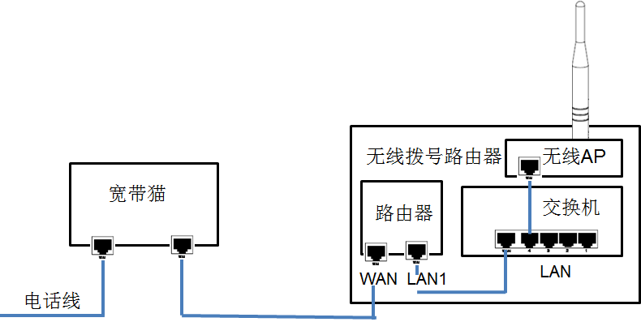
家庭ADSL无线拨号路由器逻辑图

Slide 15
1.3开放系统互连参考模型-OSI参考模型
1.3.1 分层方法
1.3.2 OSI参考模型详解
1.3.3 计算机通信分层的好处

Slide 16
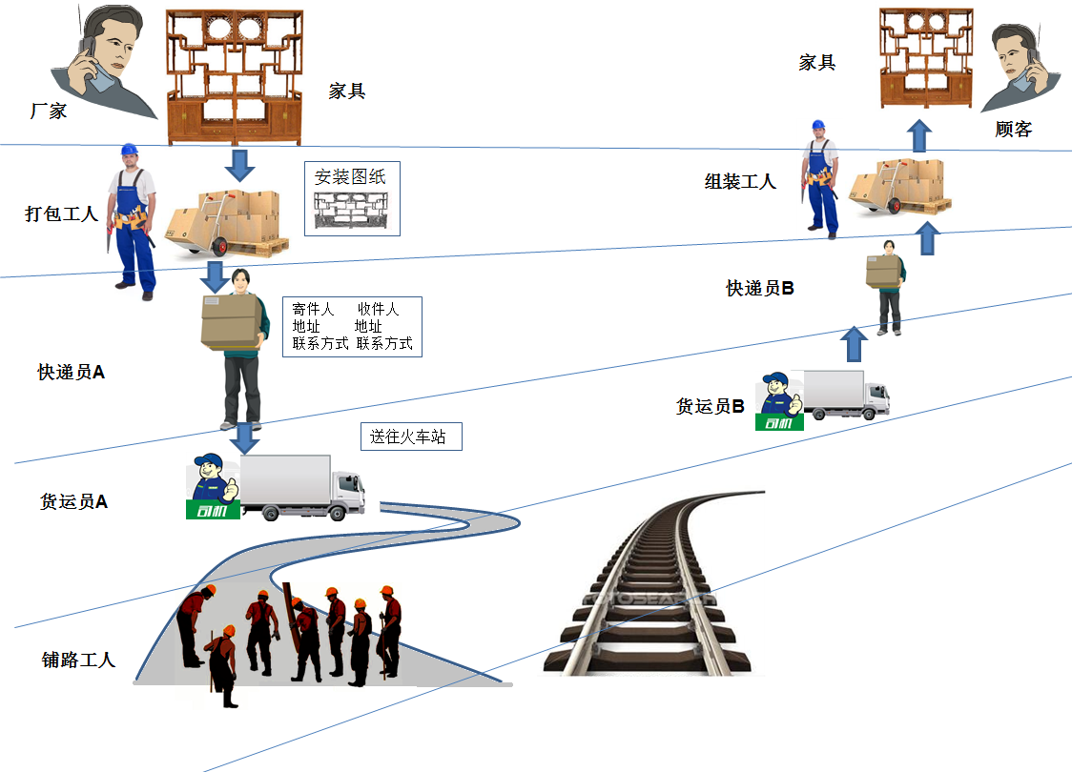
1.3开放系统互连模型-OSI参考模型
1.3.1分层方法

Slide 17
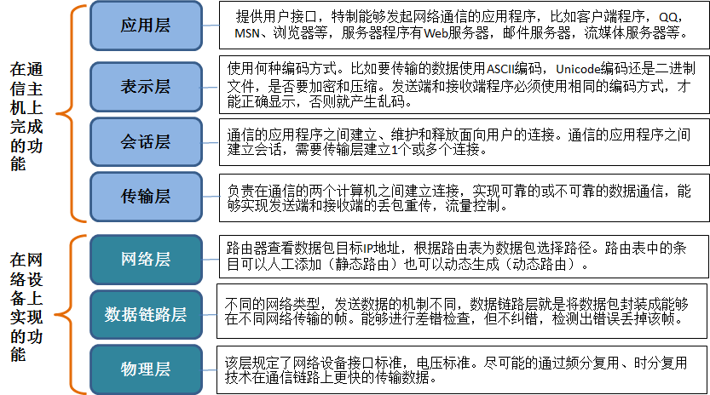
1.3开放系统互连模型-OSI参考模型
1.3.2OSI参考模型详解

Slide 18
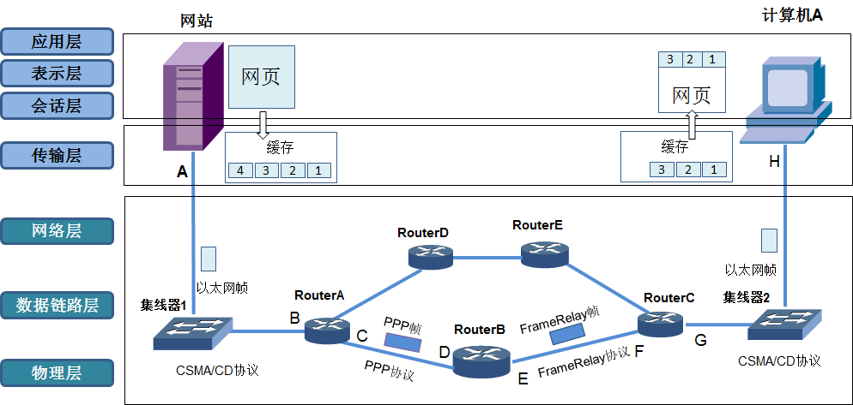
1.3开放系统互连模型-OSI参考模型
1.3.2计算机通信的过程

Slide 19
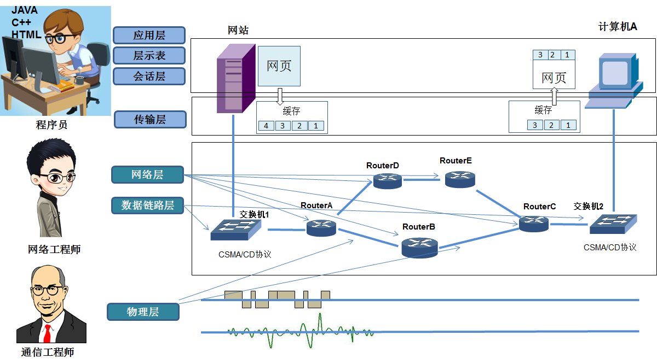
1.3开放系统互连模型-OSI参考模型
1.3.3计算机通信分层的好处
Notes:
OSI参考模型将计算机通信分层7层，每一层为上一层提供服务，每层实现特定的功能。每一层有变化不会影响其他层的更改。

Slide 20
1.4理解OSI参考模型
案例：理解表示层
案例：抓包查看数据包内容
案例：查看传输层连接
用分层的思想考虑问题
OSI参考模型与排错

Slide 21
1.5TCP/IP协议
1.5.1通信协议
1.5.2TCP/IP通信过程
1.5.3网络设备和分层

Slide 23
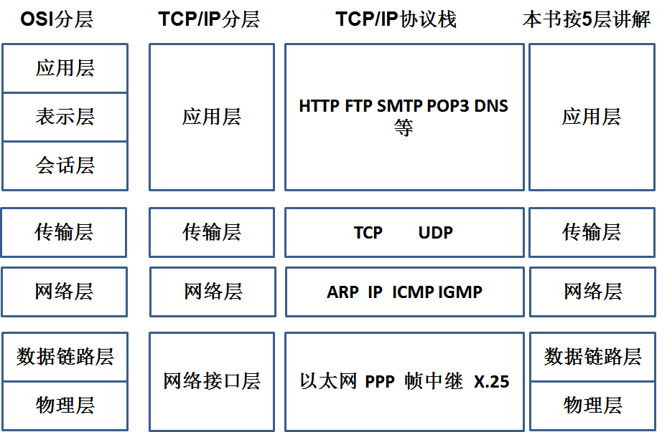
OSI参考模型和TCP/IP协议

Slide 24
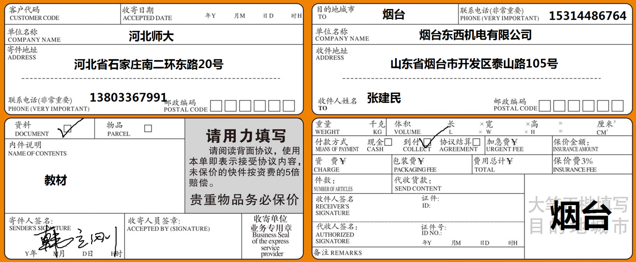
1.5TCP/IP协议
1.5.1通信协议
协议三要素，语法、语义和同步。

Slide 25
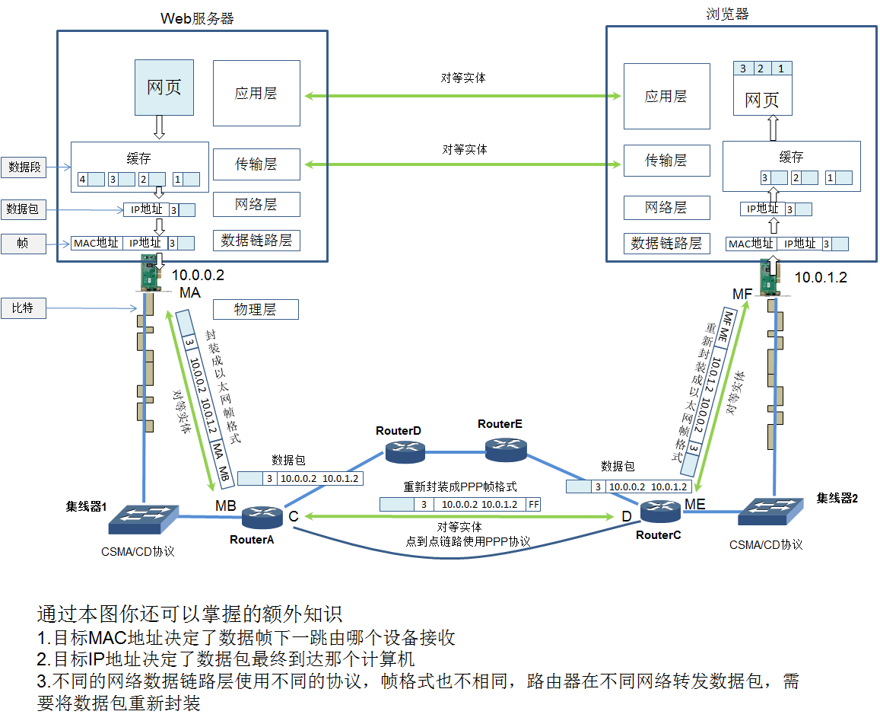
1.5TCP/IP协议
1.5.2TCP/IP通信过程

Slide 26
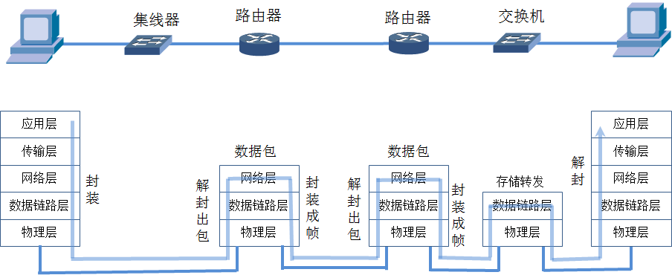
1.5TCP/IP协议
1.5.3网络设备和分层

Slide 27
1.6计算机网络性能指标
1.6.1速率
1.6.2带宽
1.6.3吞吐量
1.6.4时延
1.6.5时延带宽积
1.6.6往返时间
1.6.7利用率

Slide 28
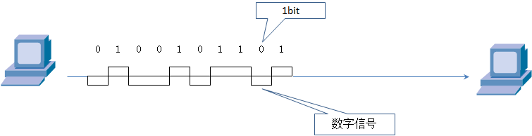
1.6计算机网络性能指标
1.6.1速率
网络技术中的速率指的是每秒钟传输的比特数量
Notes:
网络技术中的速率指的是每秒钟传输的比特数量，称为数据率（date rate）或比特率（bit rate），速率的单位b/s（比特每秒）或bit/s，有时也写为bps，即bit per second。当速率较高时，就可以用kb/s（k=10³=千）、Mb/s（M=10⁶=兆）、Gb/s(G=10⁹=吉)或Tb/s（T=10¹²=太）。现在人们习惯于更简洁但不严格的说法来描述速率，比如10M网速，而省略了单位中的b/s。

Slide 29
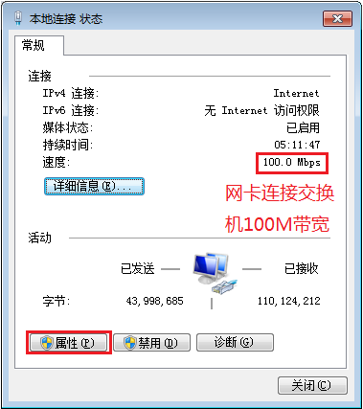
1.6计算机网络性能指标
1.6.2带宽
在计算机网络中，带宽用来表示网络的通信线路传输数据的能力，即最高速率。

Slide 30
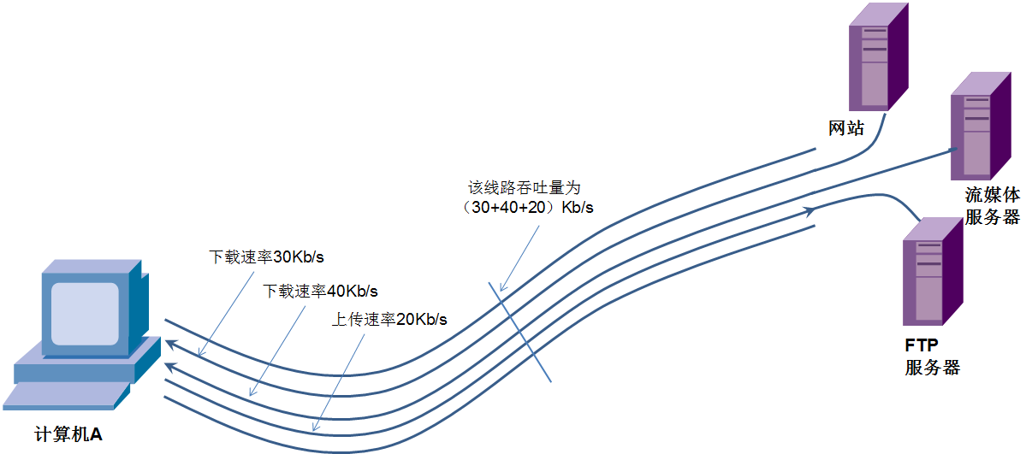
1.6计算机网络性能指标
1.6.3吞吐量
吞吐量表示在单位时间内通过某个网络或接口的数据量，包括全部上传和下载的流量。

Slide 31

1.6计算机网络性能指标
1.6.4时延
时延（delay或latency）是指数据（一个数据包或bit）从网络的一端传送到另一端所需要的时间。
处理时延
A
B
路由器
排队时延
排队时延

Slide 32
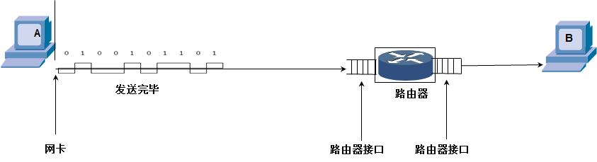
1.6计算机网络性能指标
1.6.4时延-发送时延
发送时延（transmission delay）是主机或路由器发送数据帧所需时间，也就是从发送数据帧的第一个比特开始，到该帧最后一个比特发送完毕所需要的时间。

Slide 33
1.6计算机网络性能指标
1.6.4时延-发送时延
发送时延（transmission delay）是主机或路由器发送数据帧所需时间，也就是从发送数据帧的第一个比特开始，到该帧最后一个比特发送完毕所需要的时间。

Slide 34
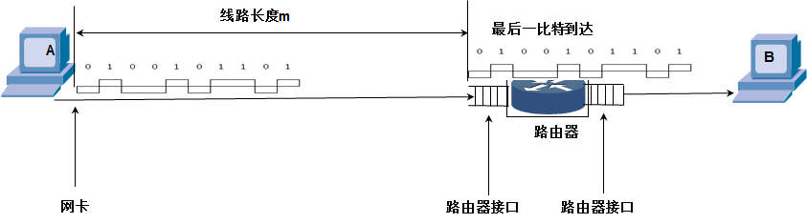
1.6计算机网络性能指标
1.6.4时延-传播时延
传播时延（propagation delay）是电磁波在信道中传播一定的距离需要花费的时间。

Slide 35
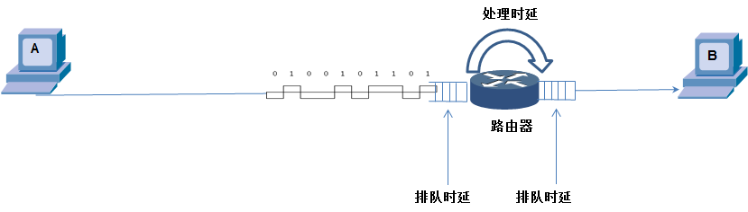
1.6计算机网络性能指标
1.6.4时延-排队时延
分组在经过网络传输时，要经过许多的路由器。但分组在进入路由器后要先在输入队列中排队等待处理。

Slide 36
1.6计算机网络性能指标
1.6.4时延-处理时延
路由器或主机在收到数据包时，要花费一定时间进行处理，例如分析数据包的首部、进行首部差错检验，查找路由表给数据包选定转发出口，这就产生了处理时延。
数据在网络中的经历的总时延就是以上四种时延的总和。
总时延=发送时延+传播时延+处理时延+排队时延

Slide 37
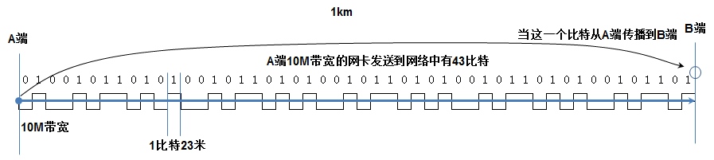
1.6计算机网络性能指标
1.6.5时延带宽积
把链路上的传播时延和带宽相乘，就会得到时延带宽积。这对我们以后计算以太网的最短帧非常有帮助。
时延带宽积=传播时延×带宽

Slide 38
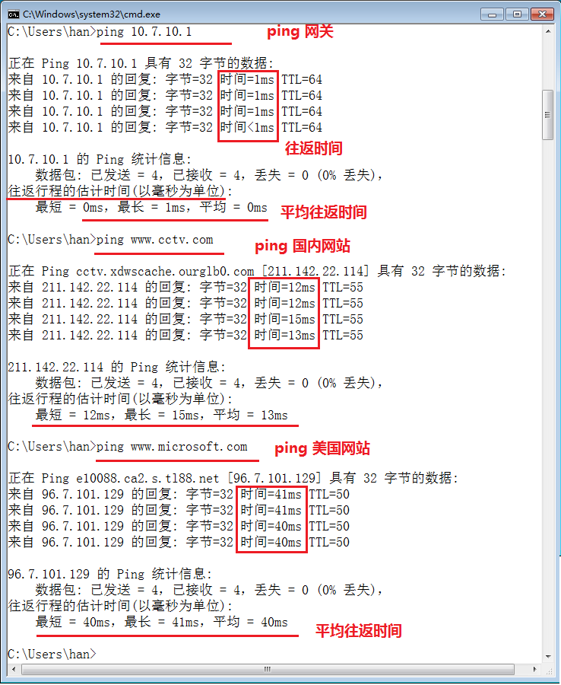
1.6计算机网络性能指标
1.6.6往返时间
它表示从发送方发送数据开始，到发送方接收到来自接收方的确认（发送方收到后立即发送确认），总共经历的时间。

Slide 39
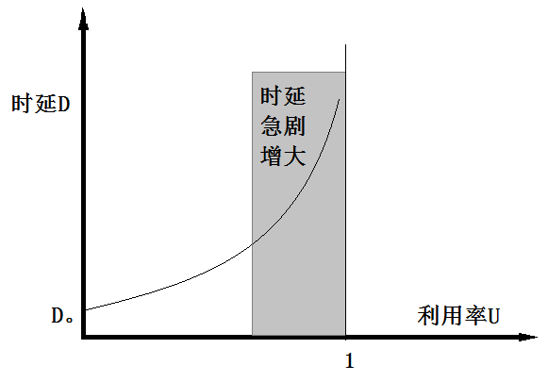

1.6计算机网络性能指标
1-U
1.6.7利用率
利用率是指的网络有百分之几的时间是被利用的（有数据通过），没有数据通过的网络利用率为零。
U是网络利用率，D表示网络当前时延，D₀表示网络空闲时的时延。

Slide 40
1.7网络分类
1.7.1按网络的范围进行分类
局域网（Local Area Network，LAN）
广域网（WAN，Wide Area Network）
城域网MAN（Metropolitan Area Network）
个人区域网PAN（Personal Area Network）
1.7.2按网络的使用者进行分类
公用网(public network)
专用网(private network)

Slide 41
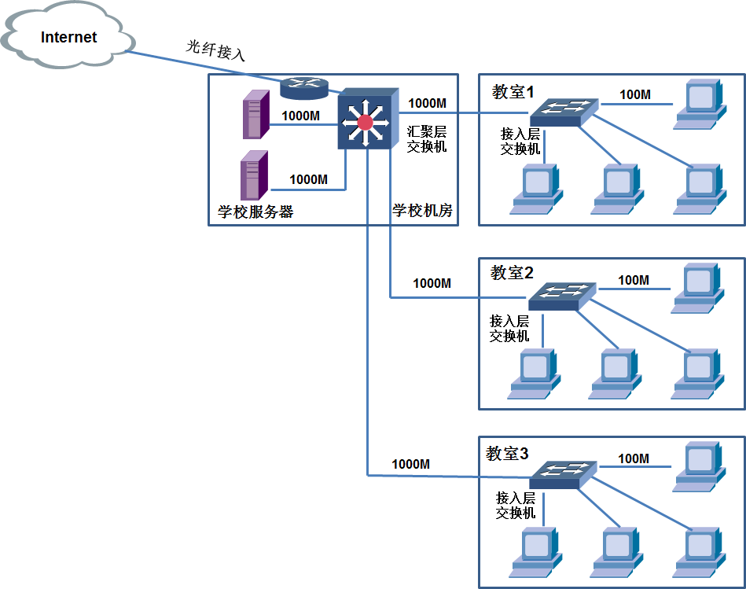
1.8企业局域网设计
1.8.1二层结构的局域网

Slide 42
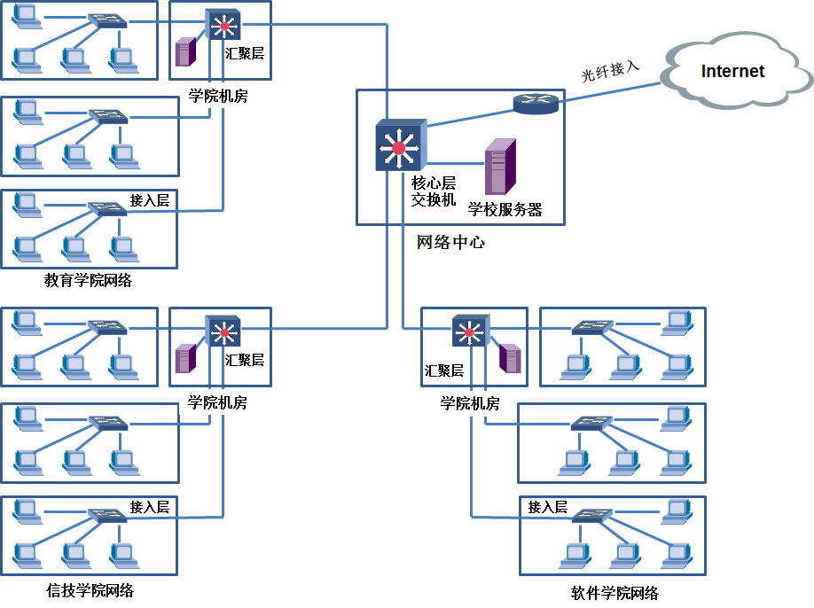
1.8企业局域网设计
1.8.2三层结构的局域网

